Slide 1
Игры во дворе
Муниципальное дошкольное образовательное бюджетное учреждение детский сад № 122 г. Сочи
Старшая группа
Унгурян Виктория Евгеньевна,
воспитатель МДОУ № 122
г. Сочи 2019

Slide 2
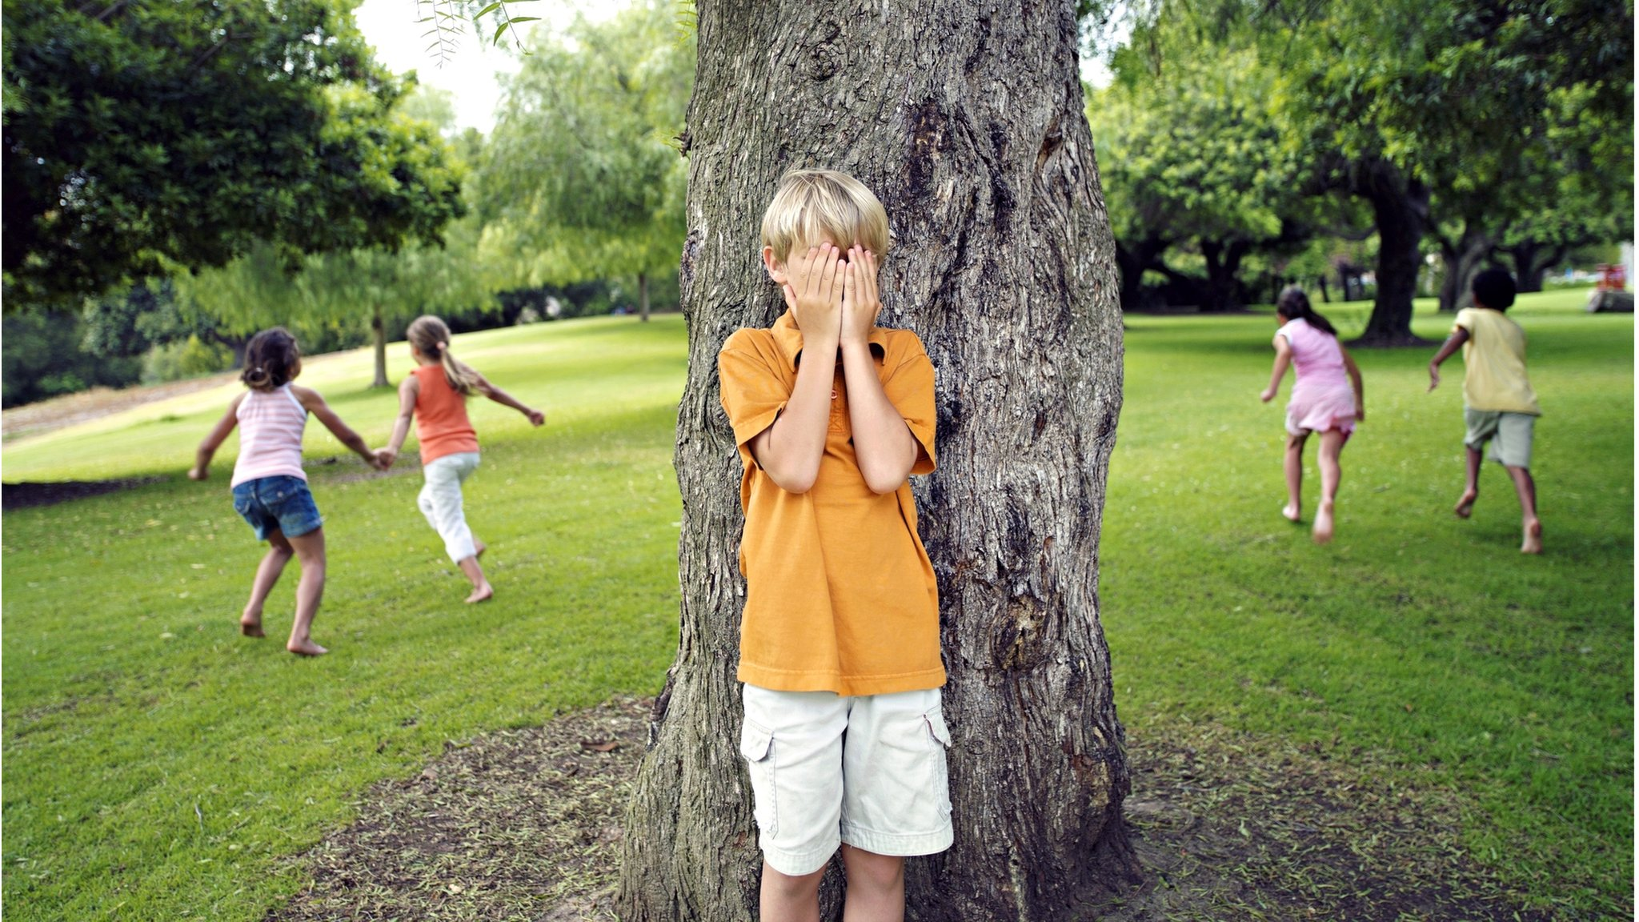

Slide 3
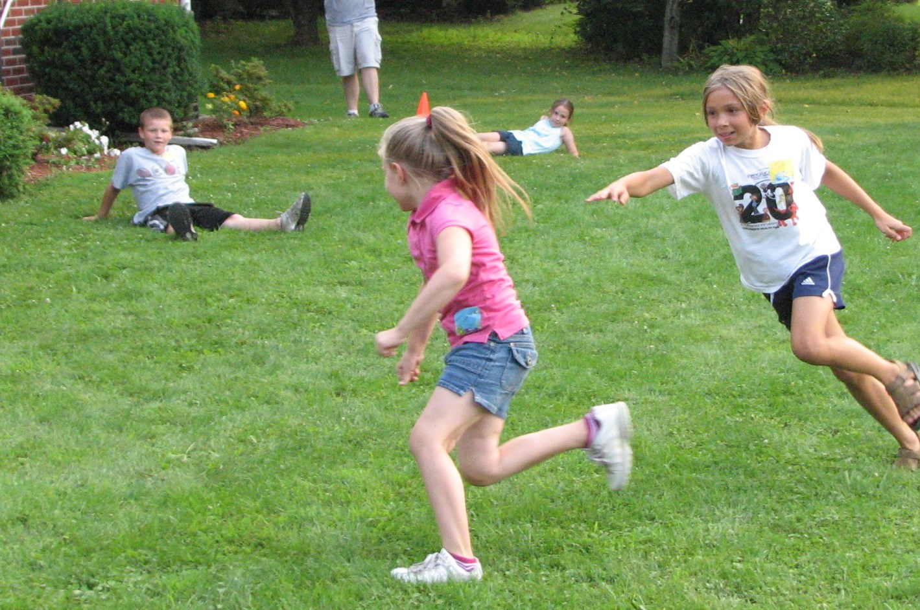

Slide 4
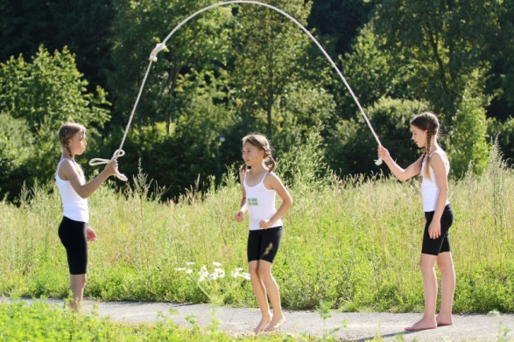

Slide 5
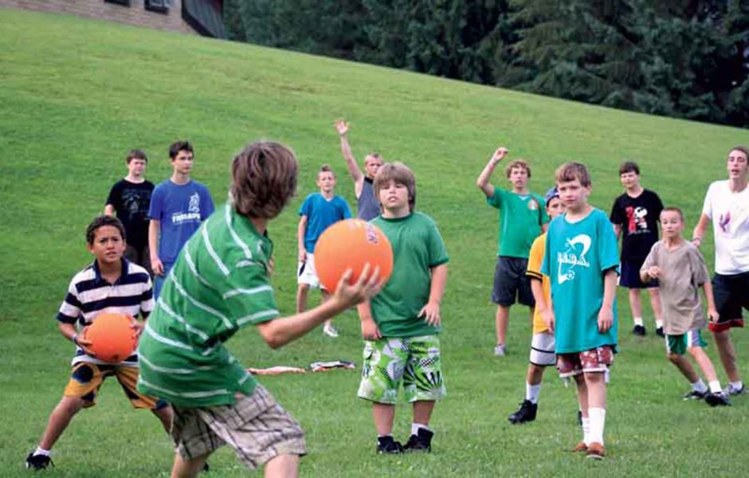

Slide 6
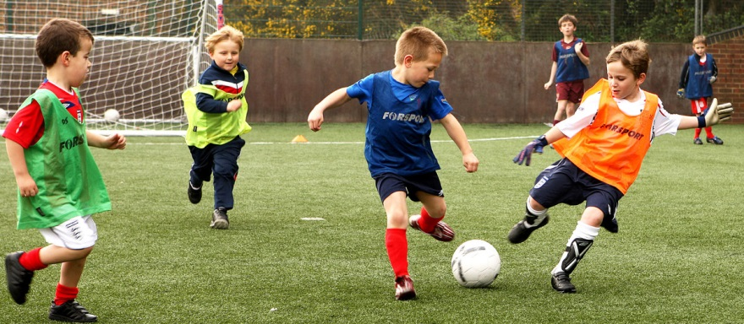

Slide 7
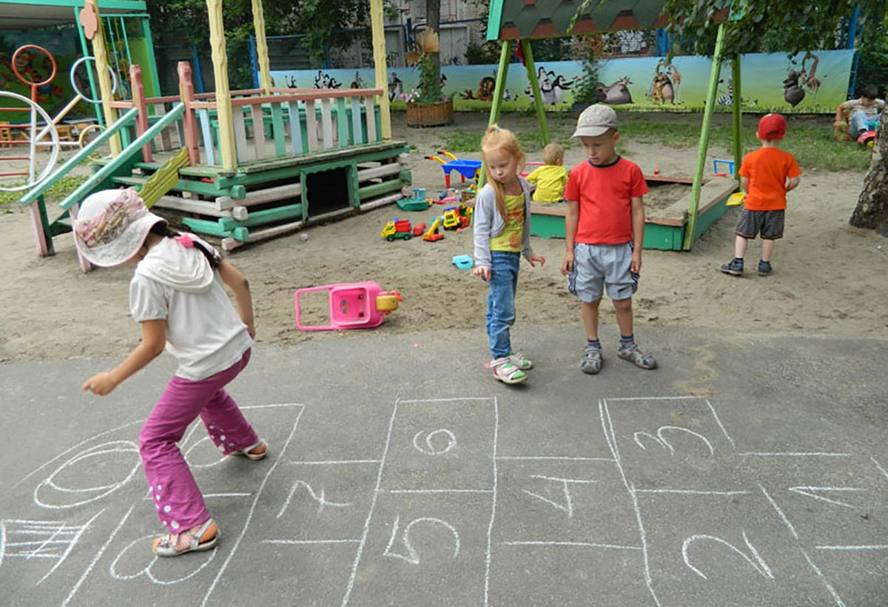

Slide 8
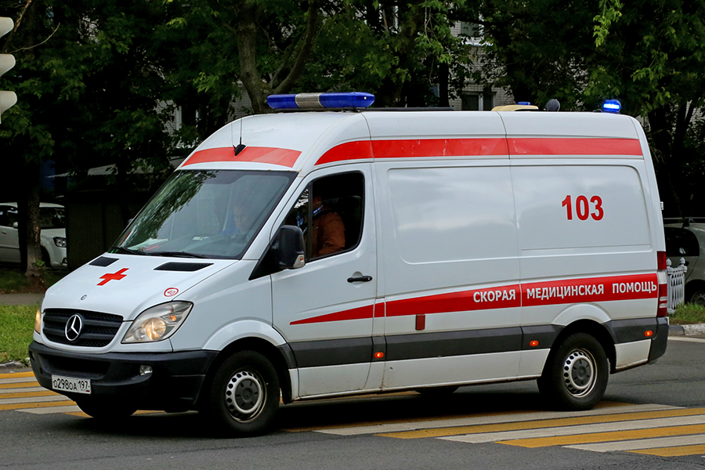

Slide 9
